Slide 1
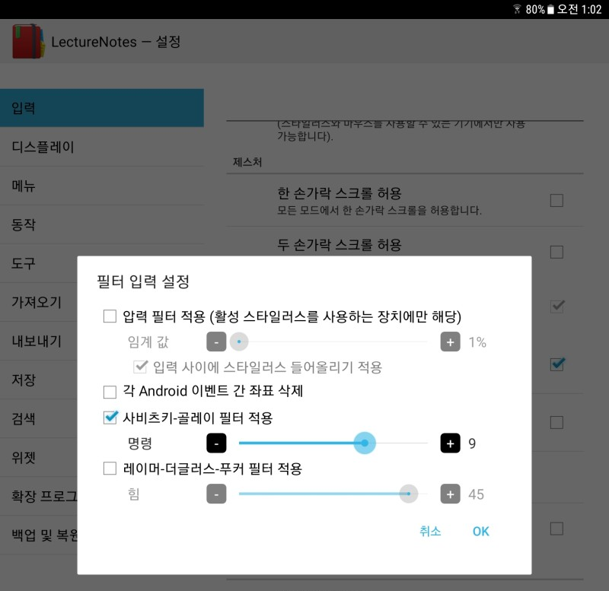
글씨를 부드럽게 만들어 주는
사비츠키-골레이 필터!

Slide 3


$$⋯$$
$$⋯$$

Slide 4


window
$$⋯$$
평균값
$$⋯$$

